Slide 1
生命改变之实践
查经如何
改变我们
顾力凯博士 新加坡神学院
www.biblestudydownloads.com

Slide 2
God's Word is given to us to show us how to be different

Slide 3
把主要意思放在正确的地方
63
归纳
演绎
主题: 如何和
非基督徒沟通?
MI: 通过和蔼和带智慧的和非基督徒沟通。
I. 客客气气的说话(6a).
I. 客客气气的说话 (6a).
II.说有智慧的话(6b).
II.说有智慧的话(6b).
MI: 以客气和明智的方式和非基督徒沟通。
MI: 以客气和明智的方式和非基督徒沟通。
Notes:
HOM 13.27
HSB 30.03

Slide 4
How would you apply this truth to your learners?
MI: Speak graciously & wisely to unbelievers.

Slide 5
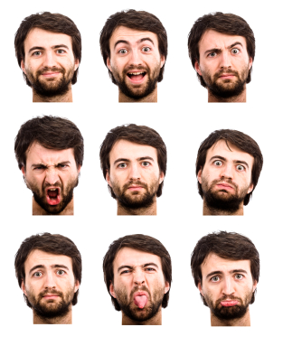
“…使你们知道应当怎样回答各人” (歌罗西书 4:6)

Slide 6
How can I improve this course?
Class sessions
Assignments
Reading
Other

Slide 7
For your small group…
How are you going to apply this course? What ONE thing does God want you to do?

Slide 8
圣经学习链接地址 biblestudydownloads.com
免费获得该讲解!
圣经学习 下载
圣经研读材料链接地址 biblestudydownloads.com
Notes:
The explanation for free!
Bible Study materials link address (top) translated by Michele Ang 15 Jan 2015
Bible study (bottom)

